Slide 1
П. МИХАЙЛОВО-ЯРЦЕВСКОЕ, ПОС. ШИШКИН ЛЕС (ТАО)

Slide 2
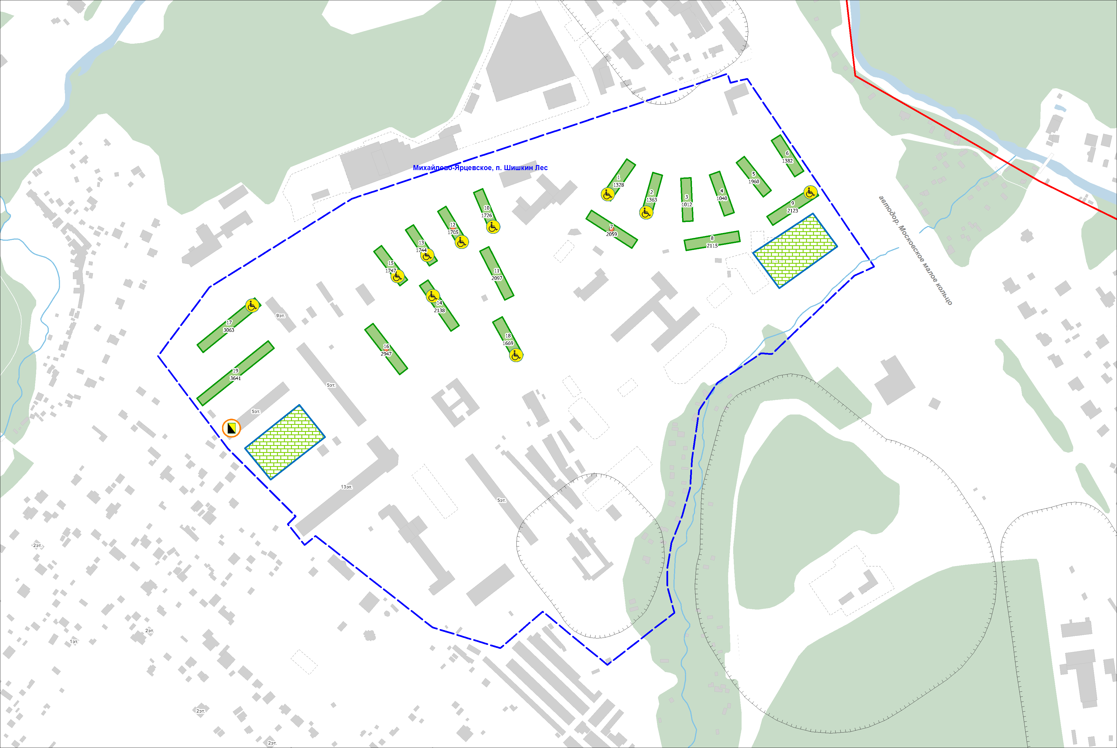
СТАРТОВЫЕ ПЛОЩАДКИ ПО АДРЕСУ: ПОС. ШИШКИН ЛЕС, ВЛ. 9, К.1, 21, ПОСЕЛЕНИЕ МИХАЙЛОВО-ЯРЦЕВСКОЕ (ТАО)
№ | ВВОД | 2020 | 2021
1 | п. Шишкин Лес, вл. 9, к.1
2 | П. Шишкин Лес, вл. 21, к.1
№ | СНОС | 2020 | 2021
1 | посёлок Шишкин Лес, д. 6
2 | посёлок Шишкин Лес, д. 5
3 | посёлок Шишкин Лес, д. 9
4 | пос. Армейский., д.11
5 | пос. Армейский, д.32
6 | пос. Армейский, д.33
7 | пос. Армейский, д.34
8 | пос. Армейский, д.35
9 | пос. Армейский, д.36
10 | пос. Армейский, д.3
11 | пос. Армейский, д.4
12 | пос. Армейский, д.6
13 | пос. Армейский, д.13
Рассматриваемая стартовая площадка
пос. Шишкин лес, вл. 9, к. 1
Тип дома: монолитный
Серия: индивид.
Этажность: предельная высота - 50 м
Срок ввода (по проекту): 2021 г.
Проектировщик: АО «КАПСТРОЙСИТИ»
Заказчик: Фонд реновации
Включена в 708-ПП от 26.09.2017
7,0 тыс.кв.м
1 ЭТАП
ПОС. ШИШКИН ЛЕС
Условные обозначения
Дома, включённые в программу реновации:
Работоспособное состояние
Ограниченно-работоспособное состояние
Недопустимое состояние
5 этажей и ниже
6 этажей и выше
Дом проголосовал против участия в реновации
Жилые дома, в которых имеются нежилые помещения
Стартовые площадки без обременений
Инвесторские стартовые площадки
Стартовые площадки в резерве
Рассматриваемая площадка
Номер дома
Площадь жилых помещений
Дома авторской архитектуры - сохраняемые
Дома, в которых проживают МГН
Дома, в которых располагаются ветеранские организации
Общежития
ФГУП «Почта России»
Этажность жилых домов, не включенных в реновацию
Неинсолируемые объекты
Предложение МКА по организации волнового переселения
Границы ППТ
Установленные СЗЗ
Расчетные СЗЗ
Ориентировочные СЗЗ
ВРЕЗКА
Рассматриваемая стартовая площадка
пос. Шишкин лес, вл. 21, к. 1
Тип дома: монолитный
Серия: индивид.
Этажность: предельная высота - 50 м
Срок ввода (по проекту): 2021 г.
Проектировщик: АО «КАПСТРОЙСИТИ»
Заказчик: Фонд реновации
Включена в 708-ПП от 26.09.2017
6,8 тыс.кв.м
ПОС. АРМЕЙСКИЙ
3
2598
2 ЭТАП
14 эт.

Slide 3
Предоставляемые квартиры

Slide 4
Предоставляемые квартиры

Slide 5
Предоставляемые квартиры

Slide 6
Предоставляемые квартиры

